Slide 1

USD 2.600 MILLONES
EN JUEGO
Brasil retiró a su embajador en Argentina tras declaraciones de Milei
contra Lula — la mayor crisis bilateral desde la creación del Mercosur
ESTRATEGIA · DECISIÓN · EJECUCIÓN
Fuente: INDEC — Intercambio Comercial Argentino. Declaraciones oficiales.
KARTAL Consulting | kartal.com.ar | Miércoles 5 de agosto de 2026
Notes:
Portada. El informe analiza la crisis diplomatica entre Argentina y Brasil: Brasil retiro a su embajador tras declaraciones del presidente Milei contra Lula da Silva, en la mayor friccion bilateral desde la creacion del Mercosur, con USD 2.600 millones mensuales de comercio expuestos.

Slide 2
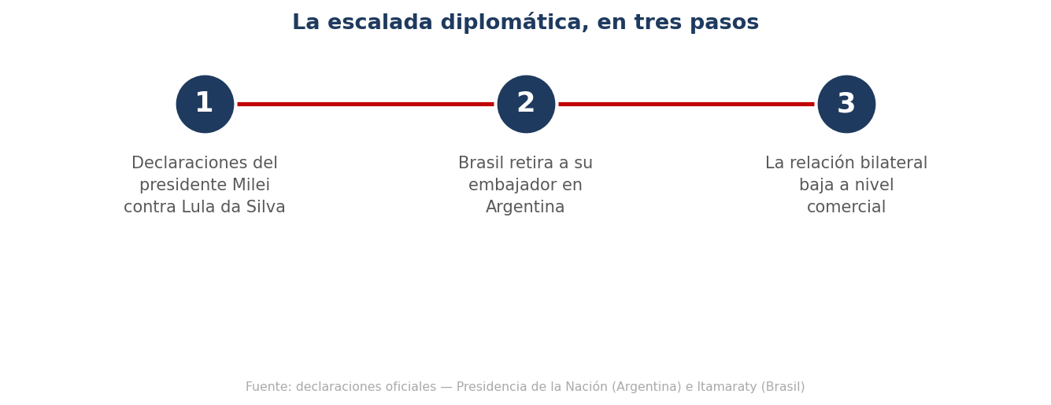
CÓMO SE LLEGÓ A ESTE PUNTO
«El comercio bilateral es demasiado grande como para desentenderse.»
Notes:
Secuencia de la crisis. El presidente Milei calificó a Lula da Silva con terminos fuertemente ofensivos en una entrevista televisiva. En respuesta, Brasil retiro a su embajador en Argentina y bajo la relacion bilateral a nivel comercial -sin llegar a la ruptura total ni a medidas comerciales formales.

Slide 3
LO QUE ESTÁ EN JUEGO
USD 2.600 M
de comercio bilateral mensual entre Argentina y Brasil
Exportaciones USD 1.285 M | Importaciones USD 1.325 M | INDEC
«El comercio bilateral es demasiado grande como para desentenderse.»
Notes:
Hook. El intercambio comercial entre Argentina y Brasil alcanza USD 2.600 millones mensuales, con exportaciones argentinas de USD 1.285 millones e importaciones de USD 1.325 millones -un deficit bilateral acotado de solo USD 40 millones. Es la magnitud economica que esta en juego detras de la crisis diplomatica.

Slide 4
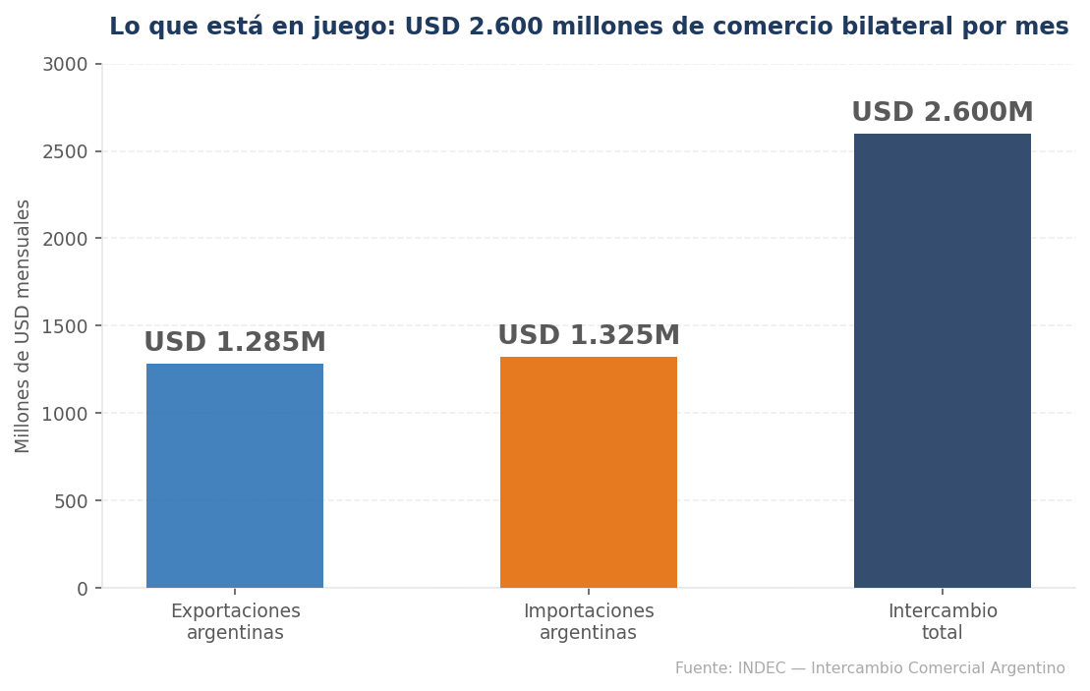
UNA RELACIÓN COMERCIAL BALANCEADA
El déficit argentino es de apenas USD 40 M sobre USD 2.600 M de intercambio
«El comercio bilateral es demasiado grande como para desentenderse.»
Notes:
Dato clave visual. El comercio bilateral esta relativamente balanceado: exportaciones argentinas de USD 1.285 millones contra importaciones de USD 1.325 millones, con un deficit acotado de USD 40 millones. Esto reduce el margen de Brasil para usar el comercio como presion unilateral sin danarse a si mismo.

Slide 5
EL ANTECEDENTE MÁS CERCANO
5 meses
estuvo Argentina sin embajador español tras la tensión con Pedro Sánchez
La referencia más cercana para dimensionar cuánto puede durar
la actual fricción con Brasil.
KARTAL Consulting · kartal.com.ar
«El comercio bilateral es demasiado grande como para desentenderse.»
Notes:
Relevancia del precedente. Argentina permanecio cinco meses sin embajador español tras un episodio de tension con el gobierno de Pedro Sanchez, antes de normalizar el vinculo. Es la referencia mas cercana disponible para dimensionar el horizonte de tiempo posible de la actual crisis con Brasil.

Slide 6
LO QUE ESTO SIGNIFICA PARA QUIEN OPERA CON BRASIL
01
02
03
Mapear la
exposición real
Monitorear fuentes
oficiales, no diarios
No asumir
resolución rápida
Cuantificar qué parte de
ventas e insumos
depende de Brasil, antes
de cualquier señal de
deterioro formal.
Solo un anuncio oficial
de medidas comerciales
cambia el escenario de
riesgo real.
El antecedente español
sugiere planificar con al
menos un trimestre de
incertidumbre política.
KARTAL Consulting · kartal.com.ar
«El comercio bilateral es demasiado grande como para desentenderse.»
Notes:
Implicancias estrategicas. Tres acciones: 1) Cuantificar la exposicion directa de la compania al comercio con Brasil. 2) Monitorear comunicados oficiales de cancillerias en lugar de cobertura periodistica. 3) No asumir una resolucion rapida de la crisis, dado el antecedente de cinco meses con España.

Slide 7
«El comercio bilateral es demasiado grande como para desentenderse. El riesgo hoy no es una ruptura comercial: es planificar como si esta crisis se fuera a resolver mañana.»
Agop Karagoz
Director — KARTAL Consulting
kartal.com.ar/informes/crisis_diplomatica_brasil_2026.php
KARTAL Consulting · kartal.com.ar
Notes:
Cierre. La cita del director resume el argumento central: el peso del comercio bilateral (USD 2.600 M mensuales) actua como freno natural a la escalada, pero la falta de un canal institucional claro de resolucion -y el antecedente de crisis prolongadas- obliga a planificar con un horizonte de incertidumbre, no con una resolucion inmediata como supuesto base.

